Slide 1
Рисуем белочку

Slide 2
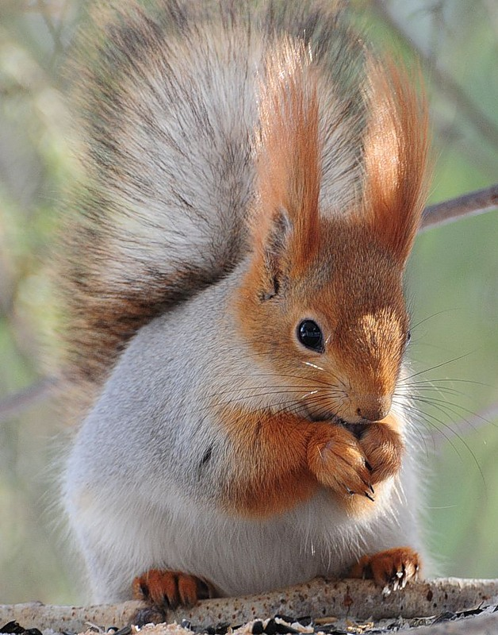
С ветки на ветку, Быстрый, как мяч, Скачет по лесу
Рыжий циркач.
Вот на лету он
Шишку сорвал,
Прыгнул на ствол
И в дупло убежал.

Slide 3
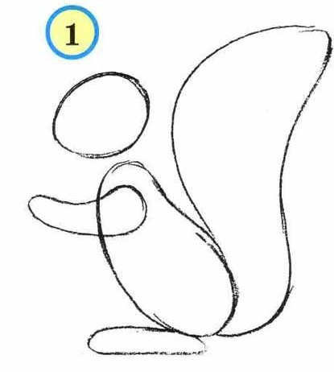

Slide 4
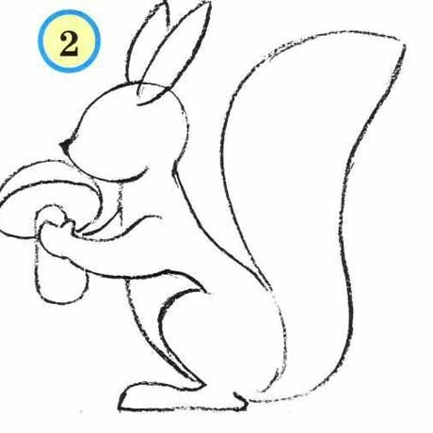

Slide 5
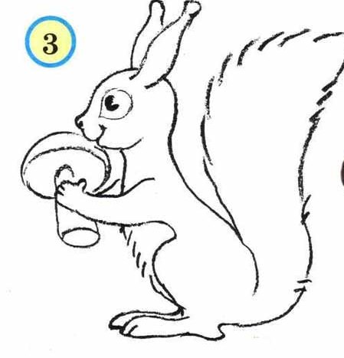

Slide 6
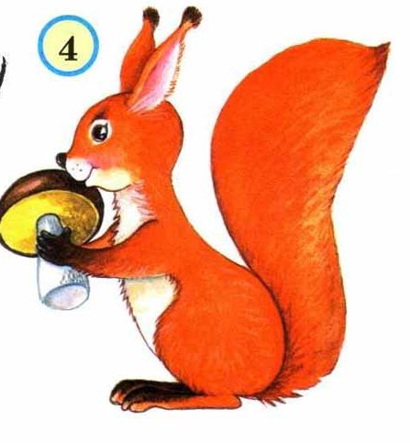

Slide 7
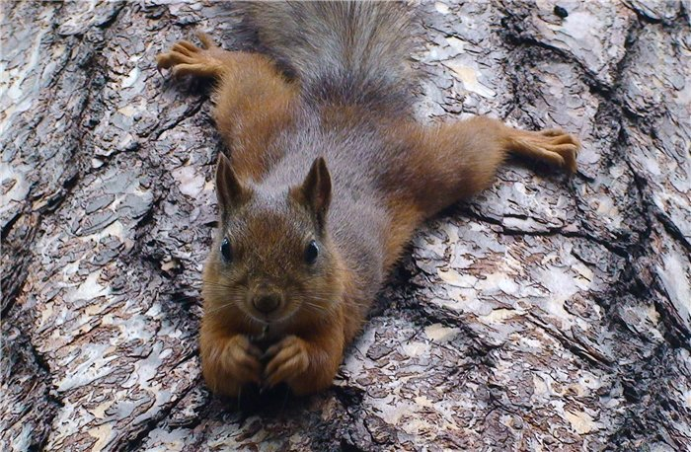
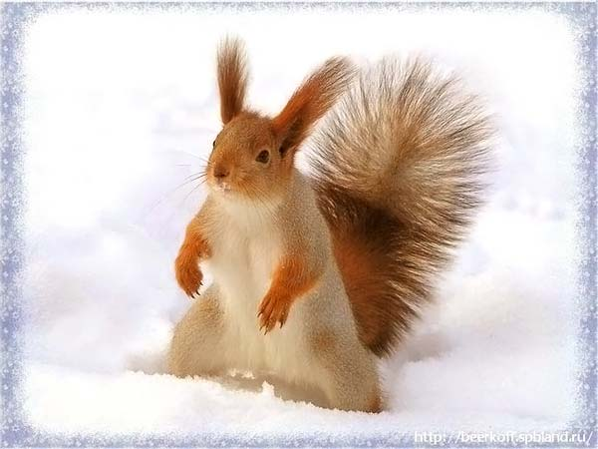
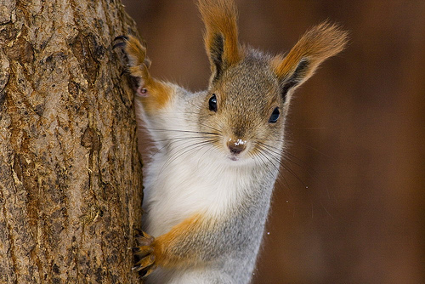

Slide 9
http://audioteka.org/project/index.php?option=com_content&view=article&id=540:2011-04-14-19-15-59&catid=86 – этапы рисования
http://img-fotki.yandex.ru/get/3908/mednaya-gora.f/0_3bb2b_bc4efb76_XL
http://img01.chitalnya.ru/upload2/502/63266042526811.gif
http://s44.radikal.ru/i105/1002/79/ecce76e004b0.jpg
http://rusecolog.ru/files/fastengal/f2/0/file2-55.jpg
http://copypast.ru/foto5/7333/Belki/belki_042.jpg
http://img-fotki.yandex.ru/get/4608/siretsanu-tatyana.33/0_84beb_1f76f8f2_L.jpg
http://www.kidmusic.ru/01/07/Pesnia_Belochki.html - песенка

